Slide 1
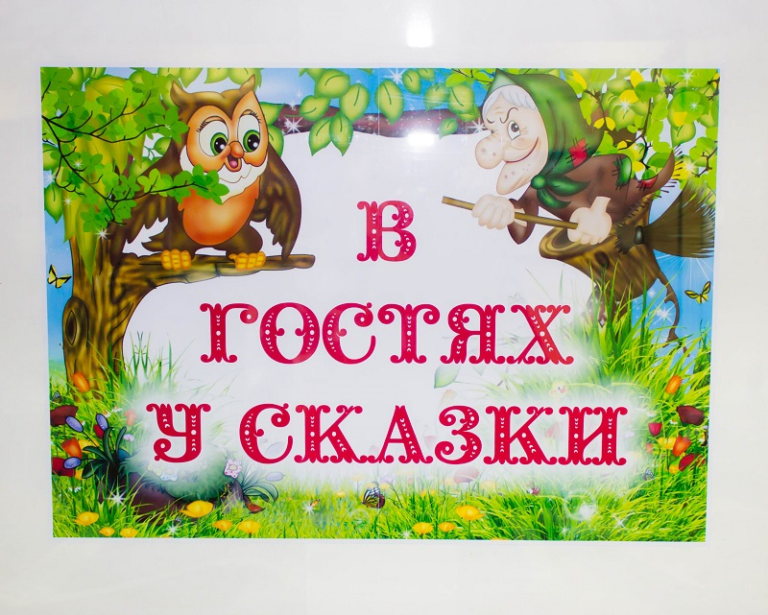
муниципальное автономное дошкольное образовательное учреждение "Детский сад комбинированного вида №3 "Журавушка"
«Развивающая среда в группах раннего возраста как фактор речевого развития детей 2-3 лет»
Проект подготовили:
Учитель-логопед, воспитатель Бакуменко Светлана Яковлевна,
воспитатель Сидорова Инна Васильевна
г.Бердск, 2019г.

Slide 2
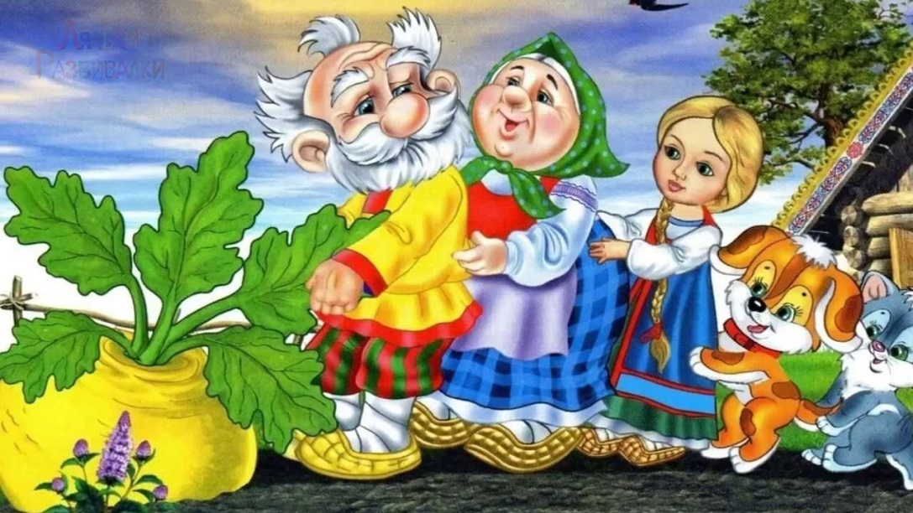
Пояснительная записка
Данная разработка предназначена для работы с воспитанниками групп раннего возраста (2-3 года)
Направлен на формирование развивающей предметно-пространственной среды как фактора речевого развития детей.

Slide 3
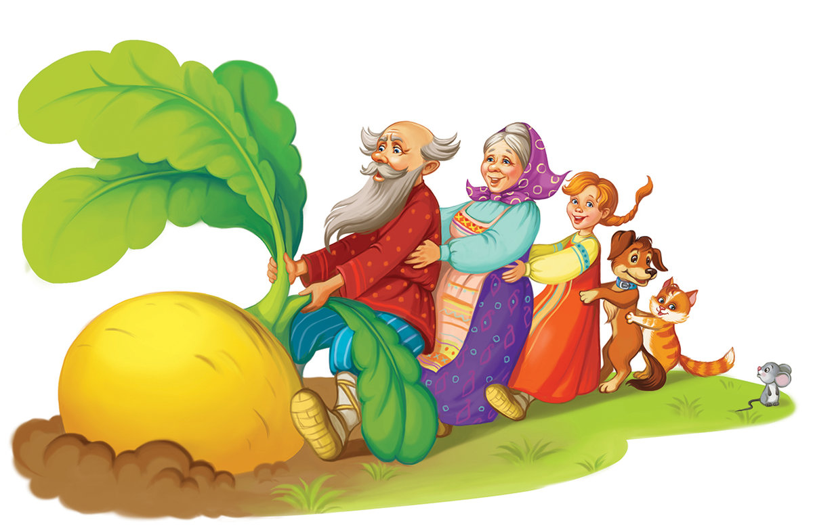
Актуальность темы
Через устное народное творчество ребенок не только овладевает родным языком, но и, осваивая его красоту, лаконичность приобщается к культуре своего народа, получает впечатления о ней. В устном народном творчестве, как нигде больше сохранились особенные черты русского языка, характера, присущие ему нравственные ценности, представления о добре, красоте, храбрости, трудолюбии, верности. Все это мы можем увидеть в русских народных сказках. Именно сказки являются материалом для обучения детей младшего дошкольного возраста развитию речи.
Данный проект поможет развить у детей устную речь, его фантазию и воображение, повлияет на начальное духовное развитие, заложит основы определенных нравственных норм.

Slide 4
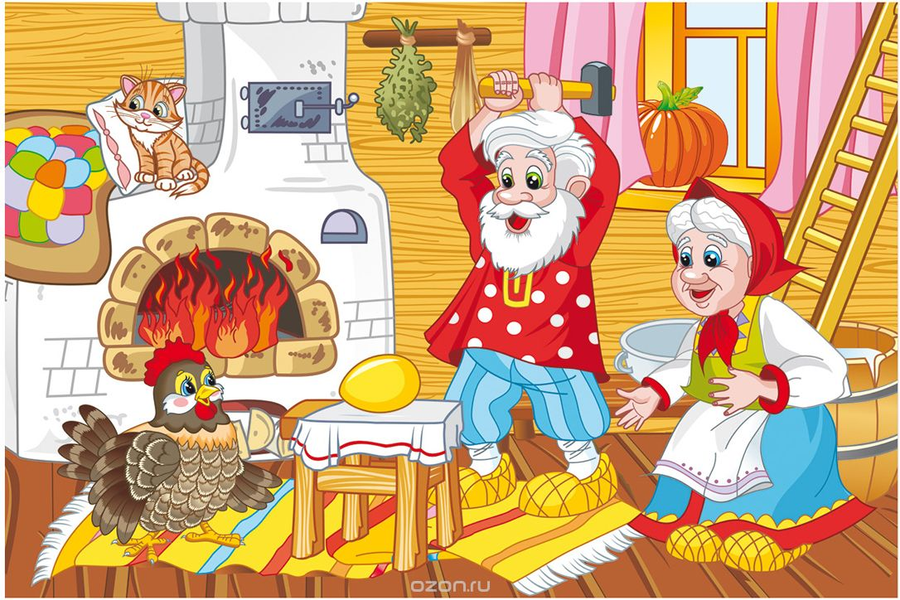
Цель проекта:
Создание развивающей-предметно-пространственной среды группы для активного формирования речи детей 2-3 лет используя традиционный русский фольклор.
Задачи, ориентированные на воспитанников:
1.познакомить и закрепить знания детей о русских народных сказках;
2.воспитывать у детей интерес и любовь к устному народному творчеству;
3. способствовать накоплению у детей активного словаря при чтении и обсуждении сказок;
4. развивать интерес к общению посредствам участия в простых инсценировках сказок;
5. эмоционально откликаться на произведения культуры и искусства;
6. проявлять интерес к книге.
Задачи, опосредованно влияющие на воспитанников:
1. Создавать РППС, способную активизировать речь и познавательную активность младших дошкольников.
2. Формировать педагогическое сообщество воспитателей и родителей , с целью образования детей.

Slide 5
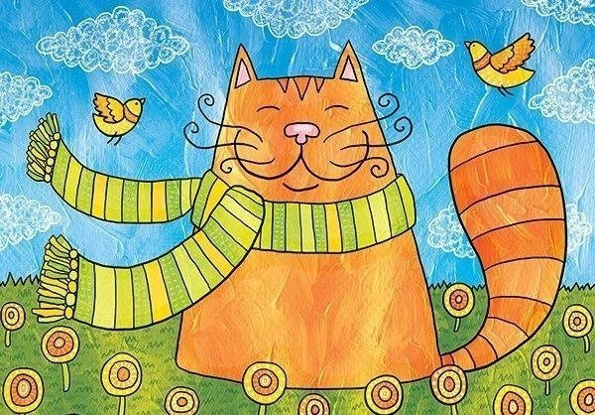
Предполагаемые результаты проекта
Для детей:
Ребенок интересуется окружающей действительностью, эмоционально вовлечен в деятельность.
Стремится проявлять настойчивость в достижении своих результатов.
Овладевает активной речью и включается в общение как бытовое, так и простое диалогическое.
Повышается интерес к художественной литературе (народные сказки, фольклор), рассматриванию иллюстраций.
Повышается доля детей с развитой речью, увеличивается активный словарный запас.
Для педагогов:
Качественные изменения в детском развитии.
Для членов семьи:
Улучшаются детско-родительские отношения путем включения в совместную деятельность, а так же формируются доверительные отношения родителей к воспитателям, ка профессионалам.

Slide 6
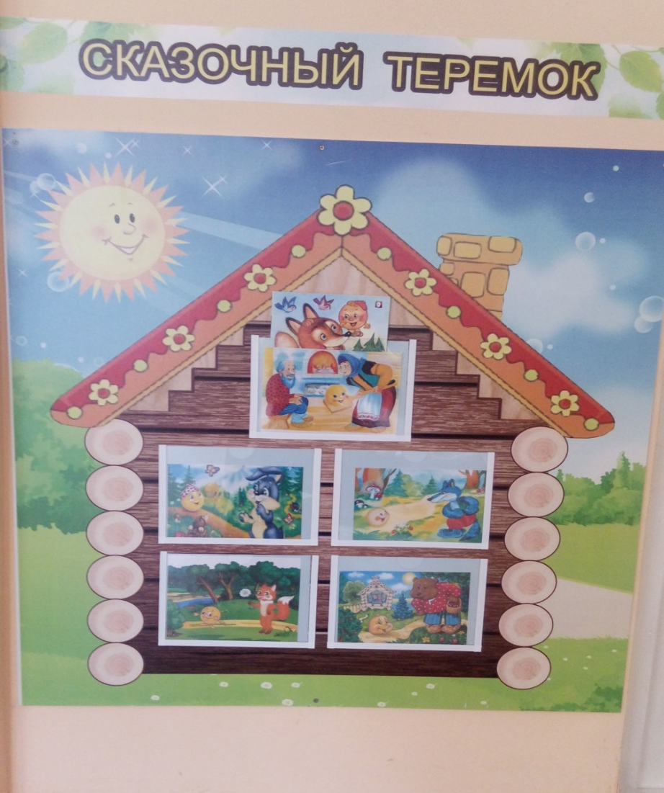
Создание развивающей предметно-пространственной среды в группе
Тематический теремок, со сменными картинками. Можно использовать как при ознакомлении с новым произведением литературы и фольклора,
а так же как рассматривание тематических картинок.

Slide 7
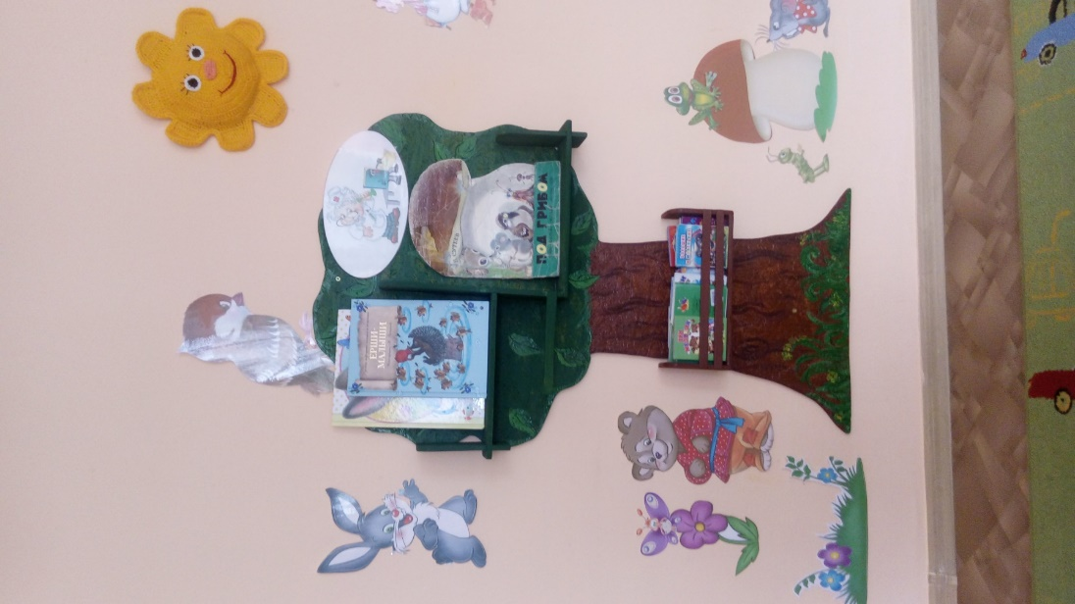
Создание развивающей предметно-пространственной среды в группе
Детская библиотека «Дерево сказок»

Slide 8
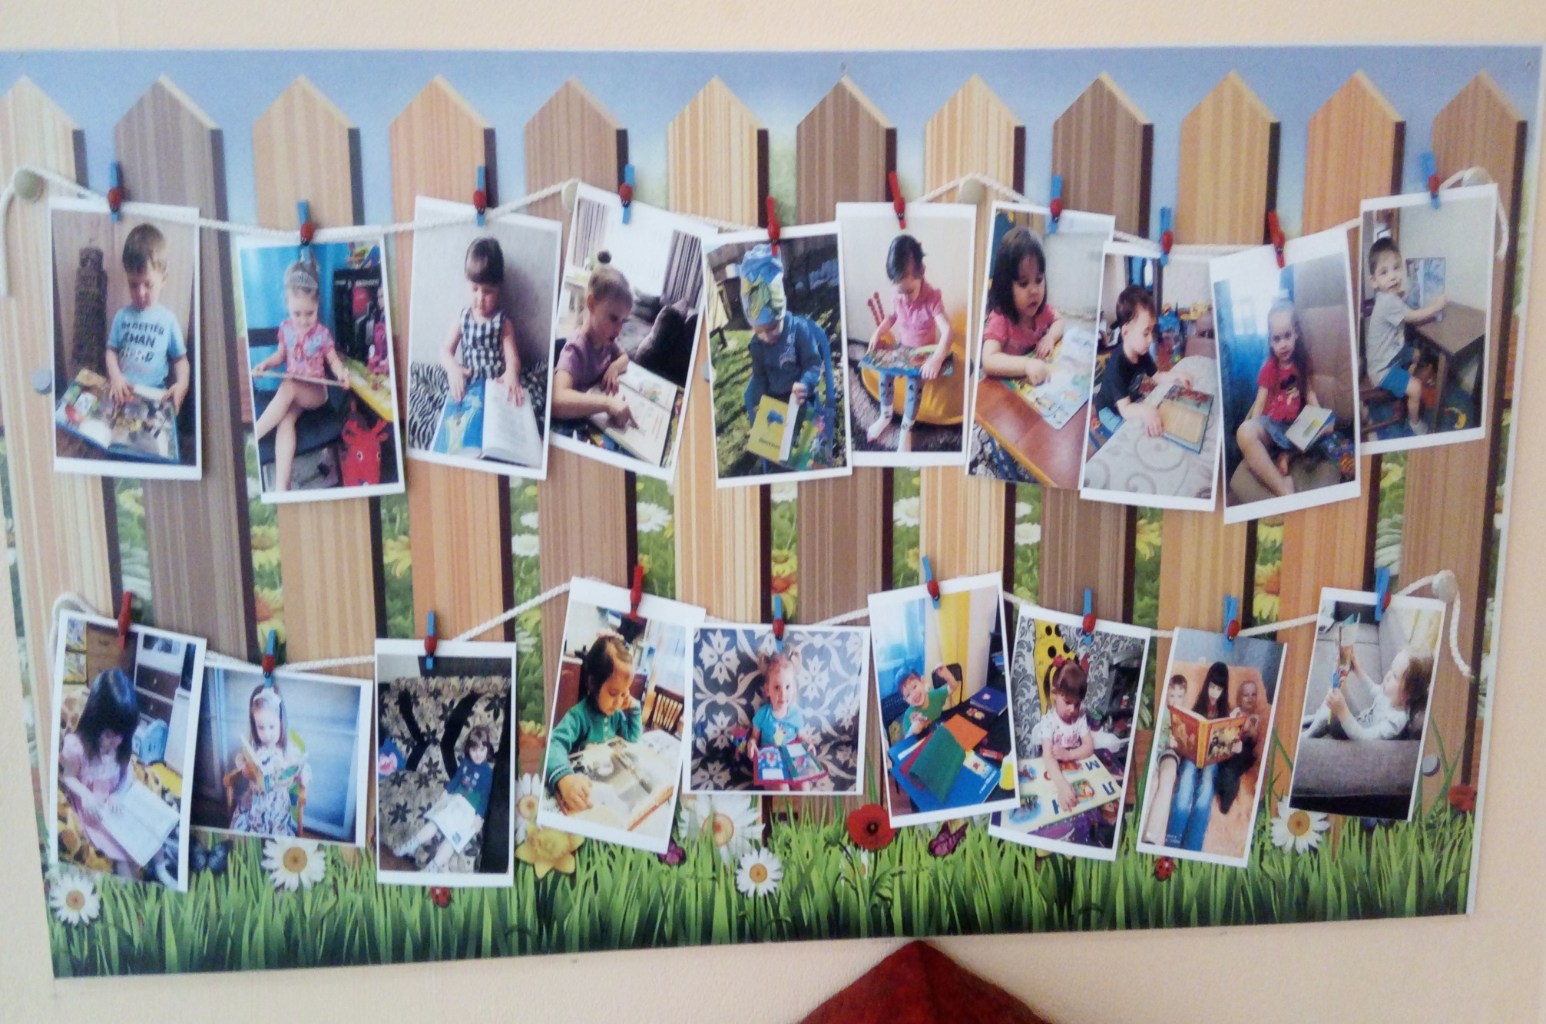
Оформление фотовыставки силами родителей
«Моя любимая книжка»

Slide 9
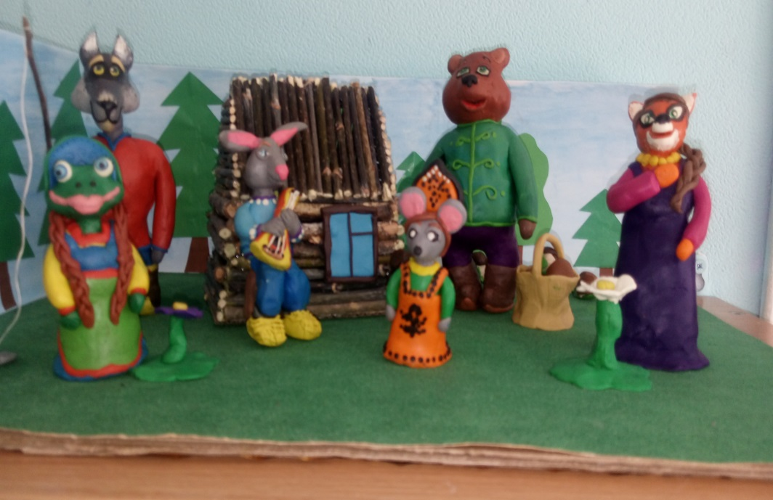
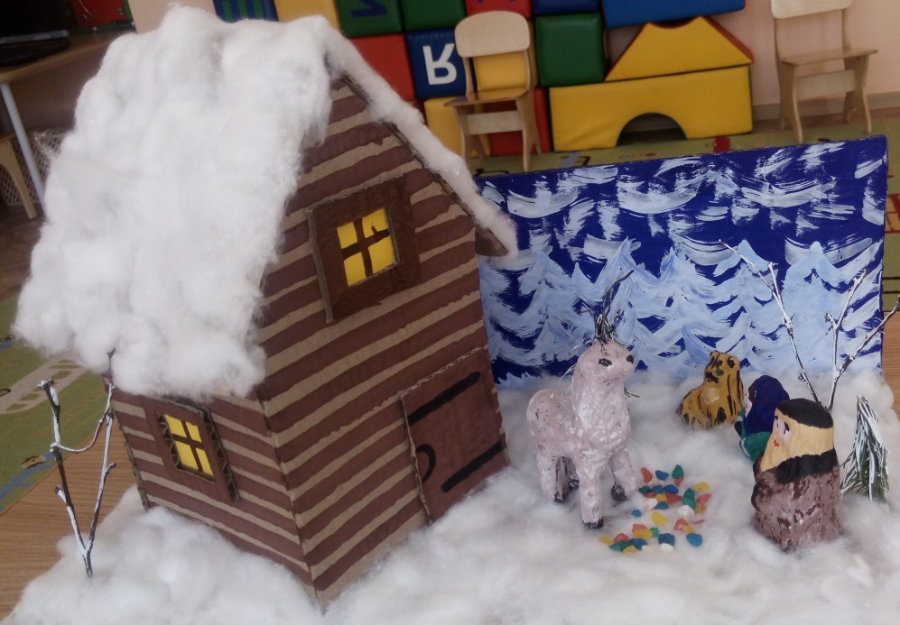
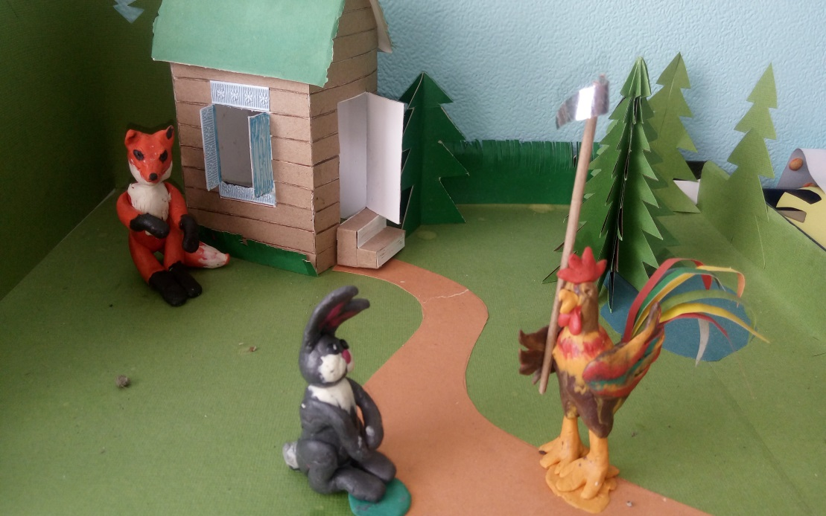
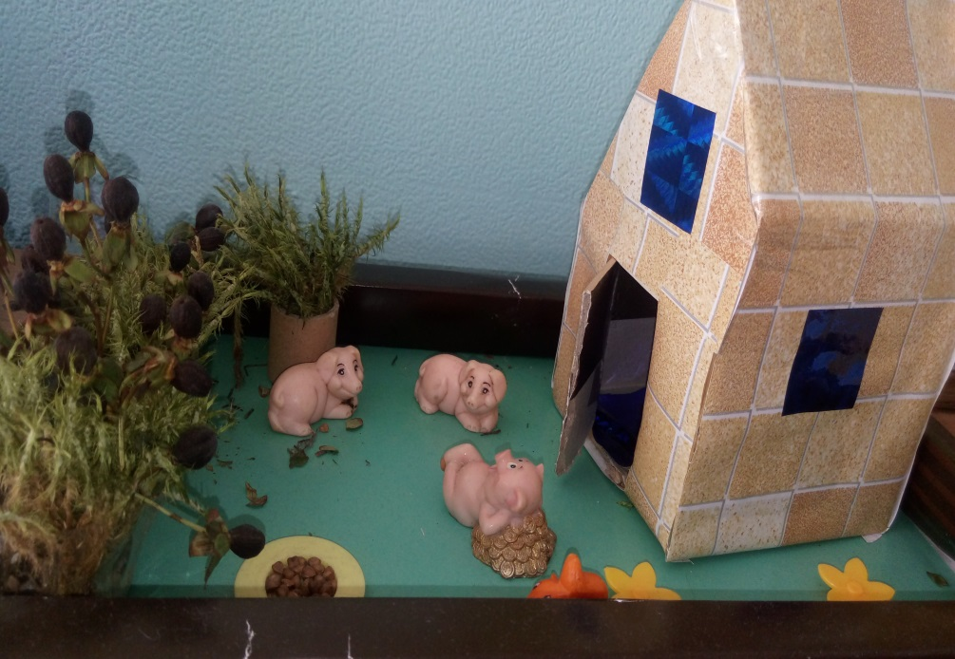
Изготовление поделок по русским народным сказкам и сказкам русских писателей (совместно с роджителями)

Slide 10
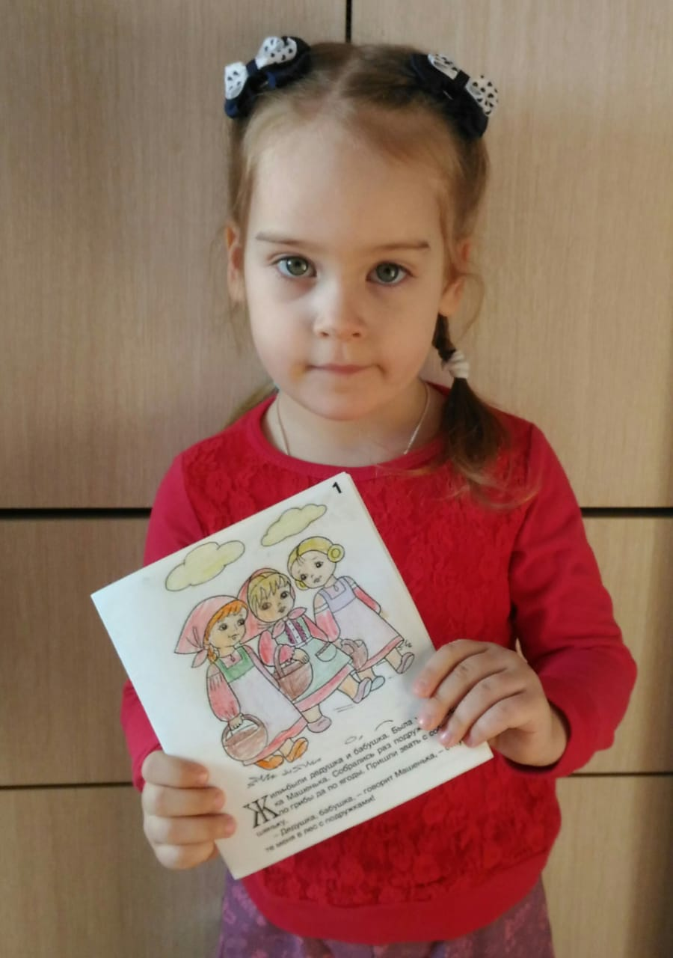
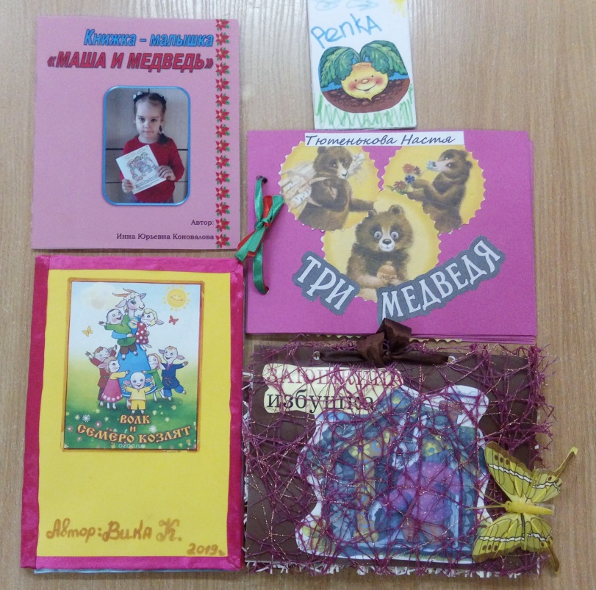
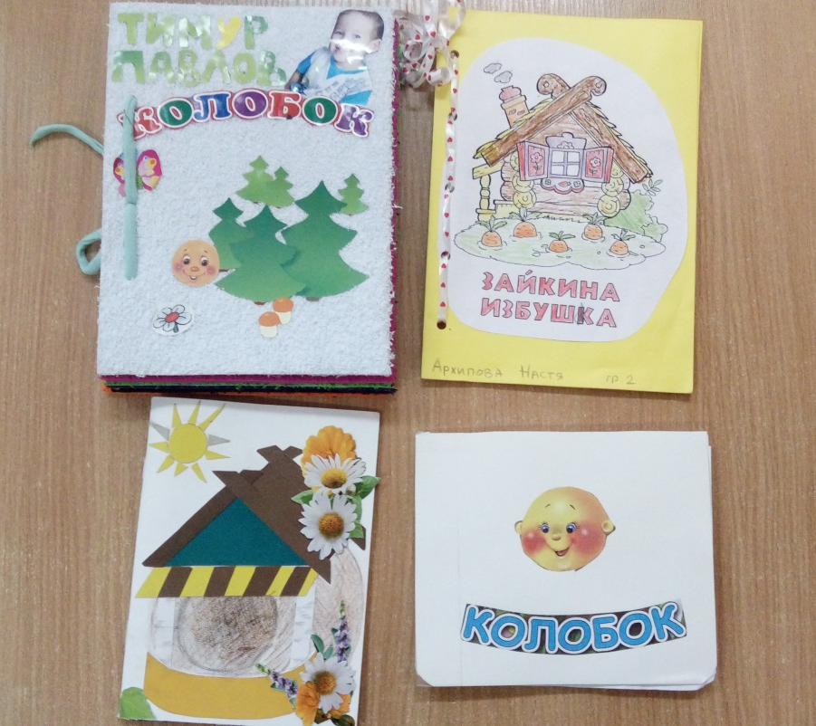
Чтение книжек-малышек изготовленных в семье

Slide 11
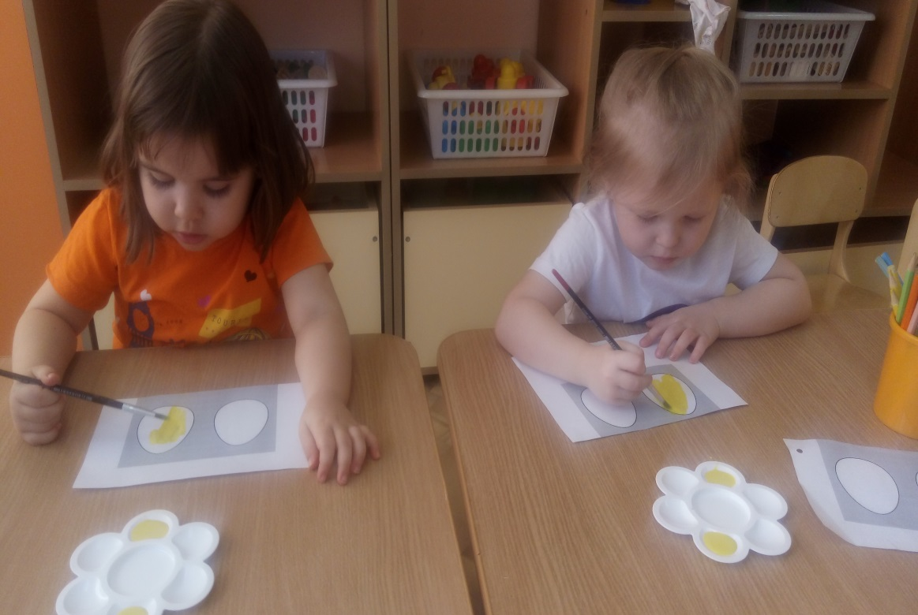
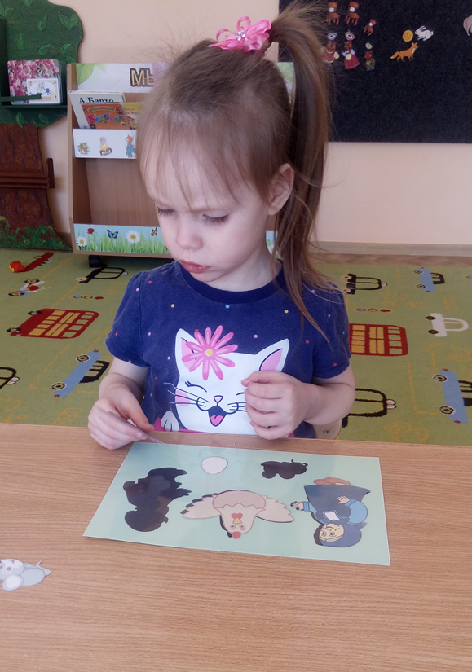
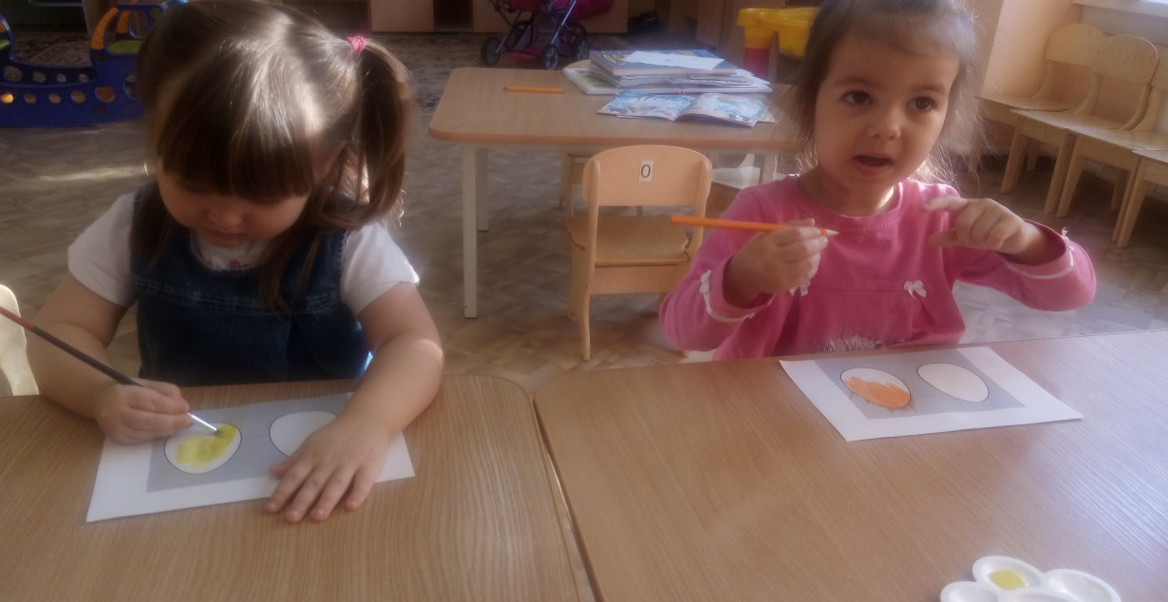
Первый творческий проект по сказке «Курочка ряба»

Slide 12
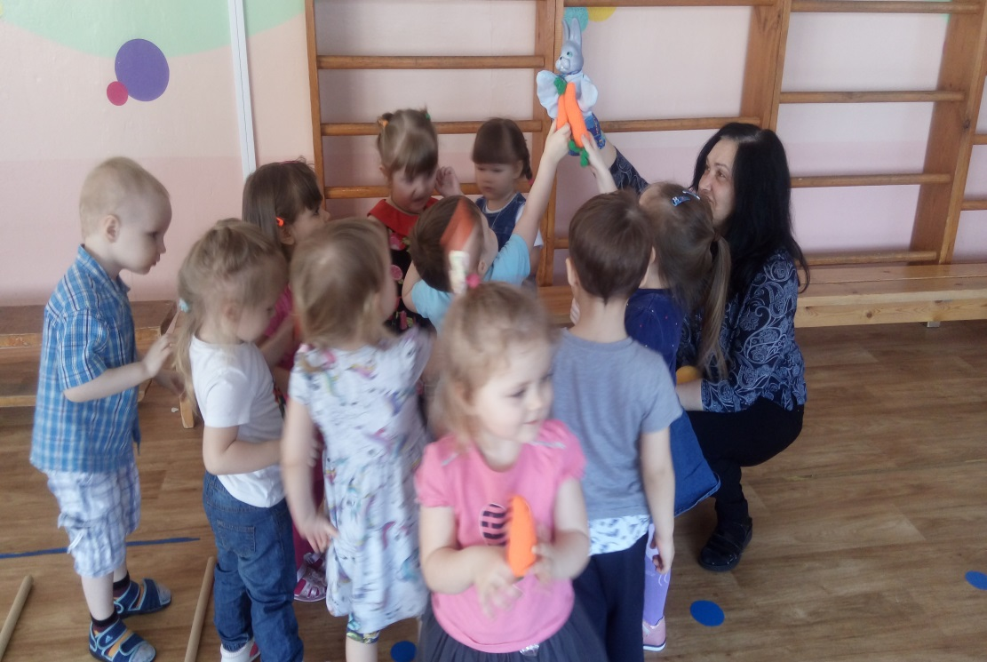
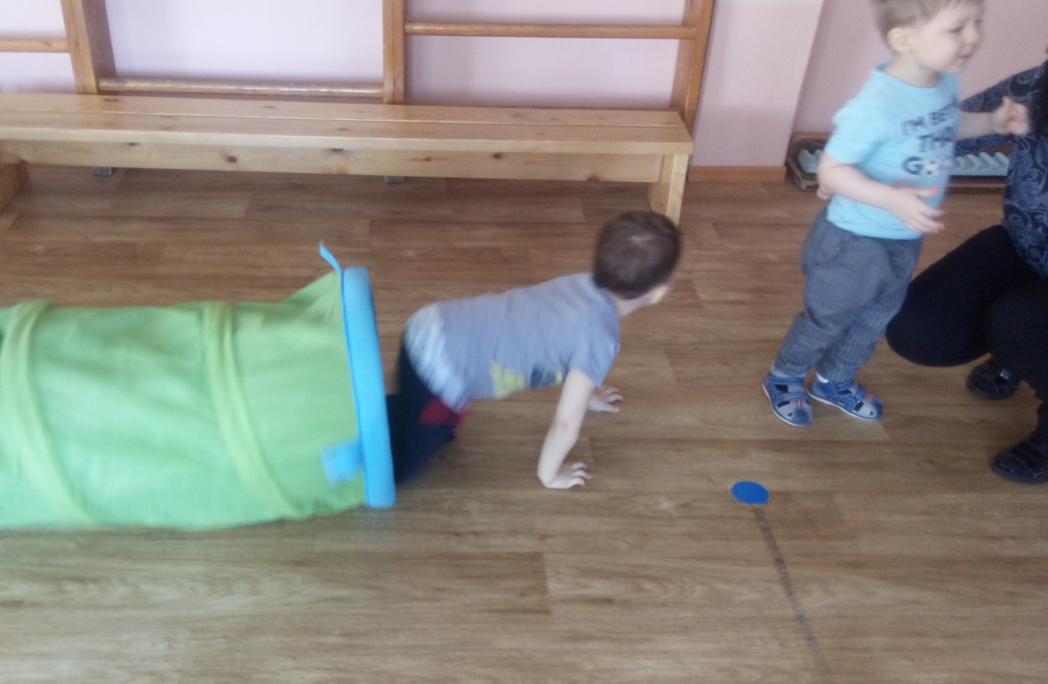
Развлечение «Колобок»,
«Мишка косолапый в гости к нам пришел»

Slide 13
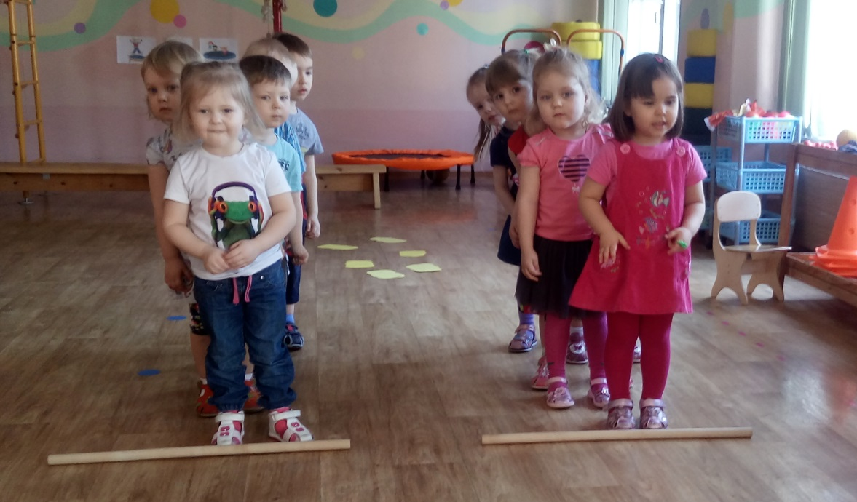
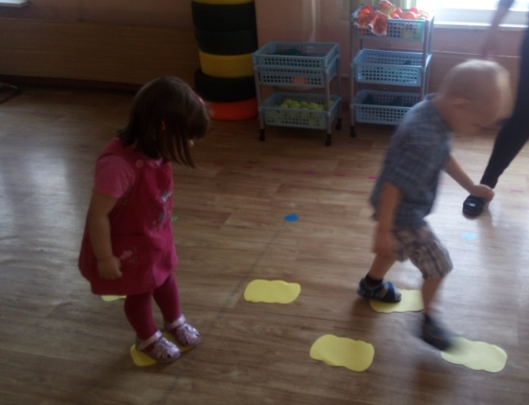
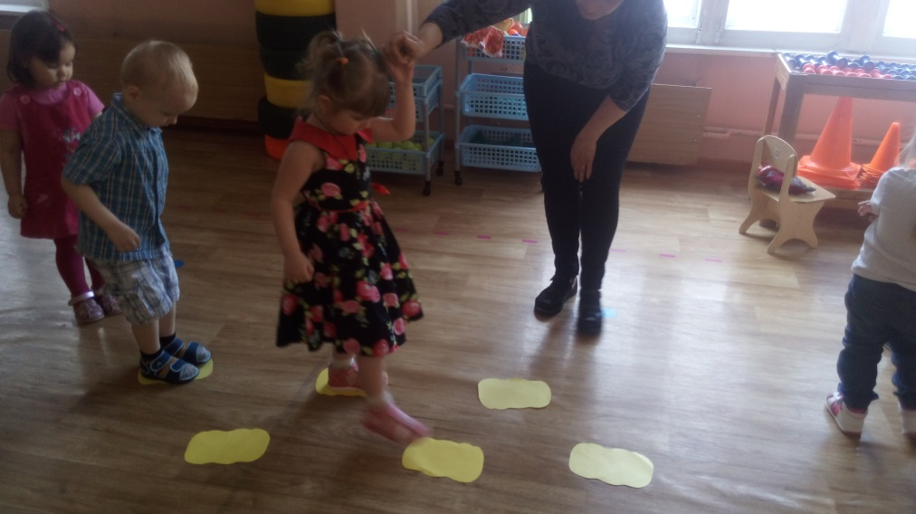

Slide 14
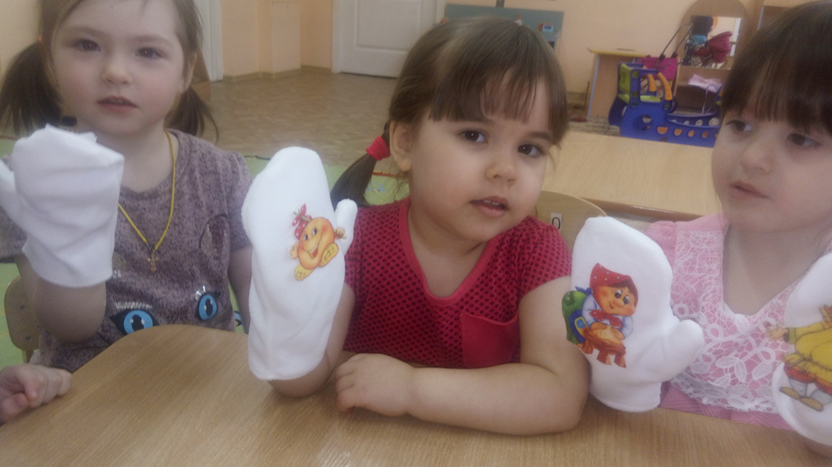
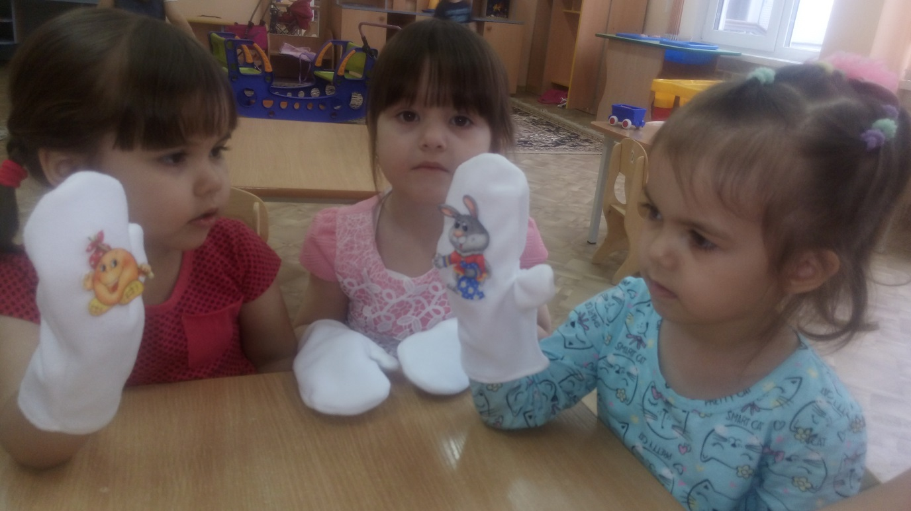
Первые театральные пробы.
Театр-рукавички

Slide 15
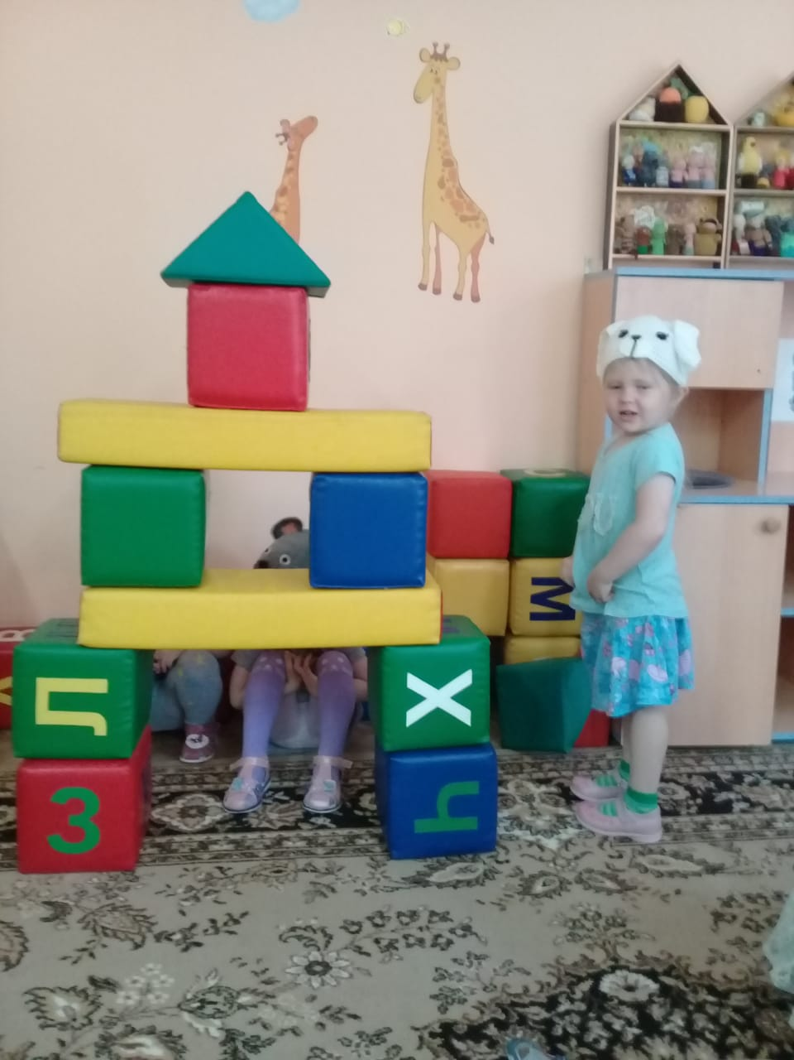
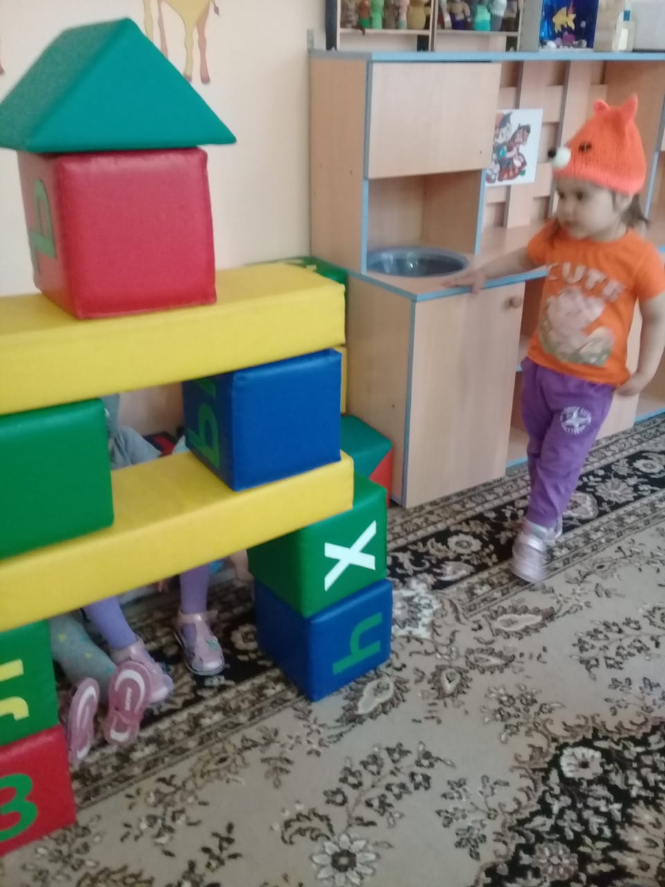
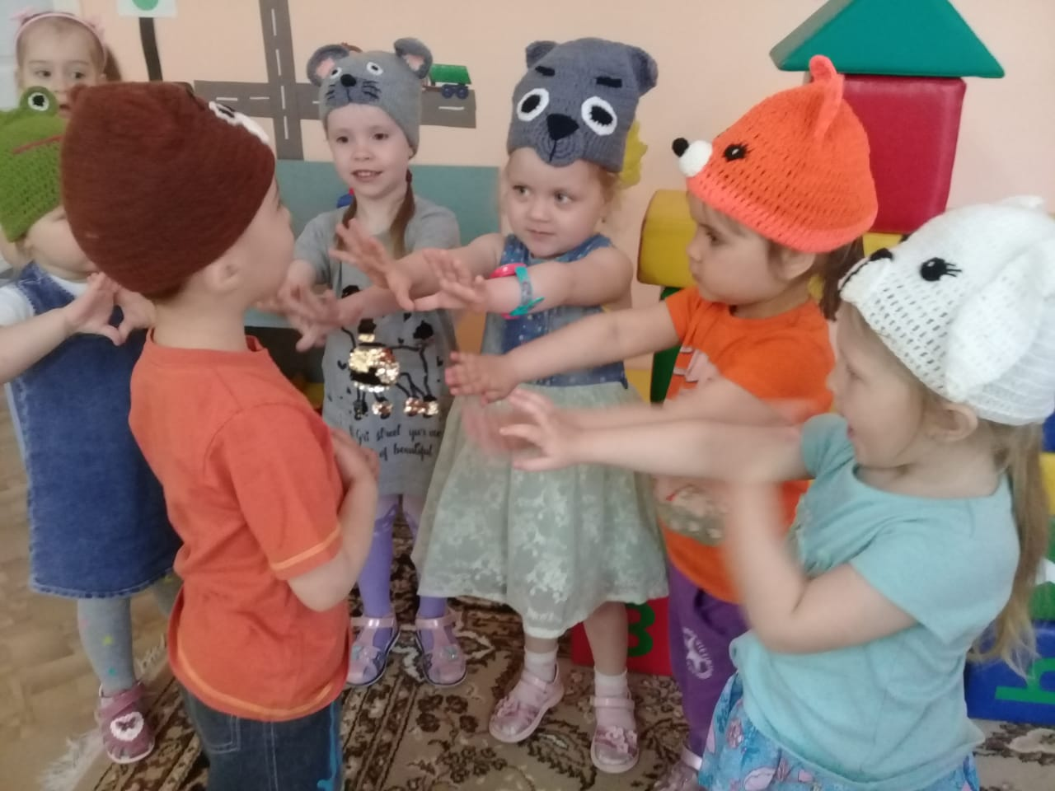
Вязаные шапочки для игры по сказкам

Slide 16
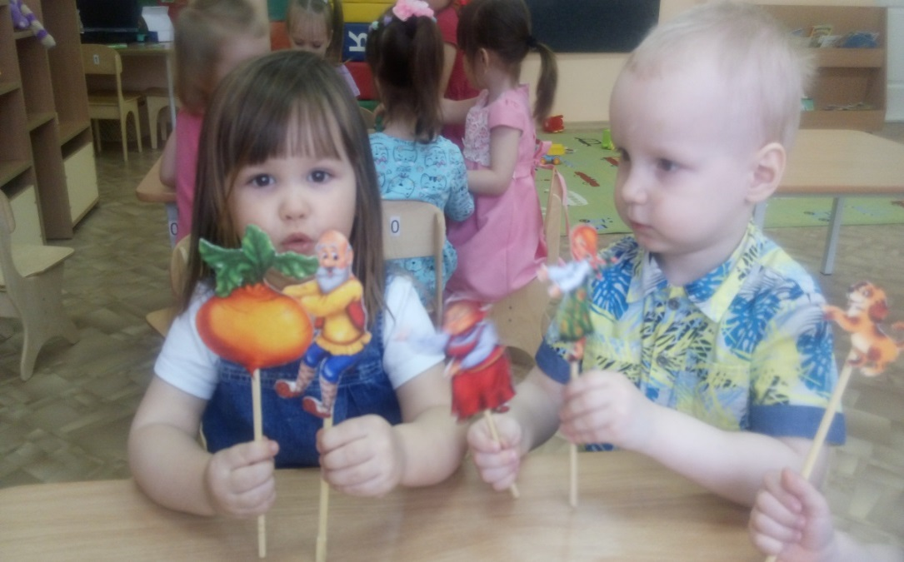
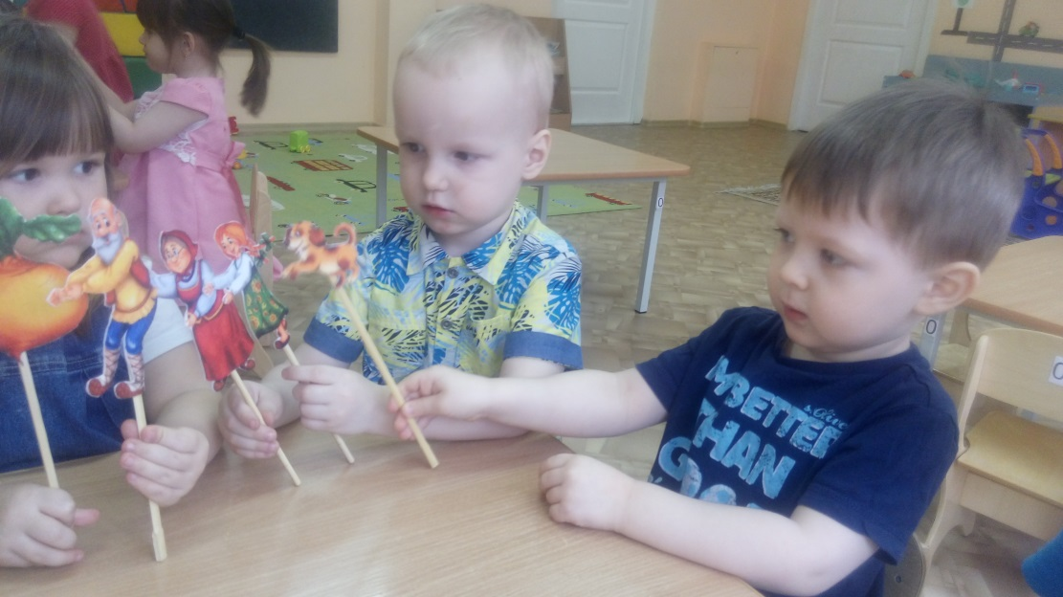
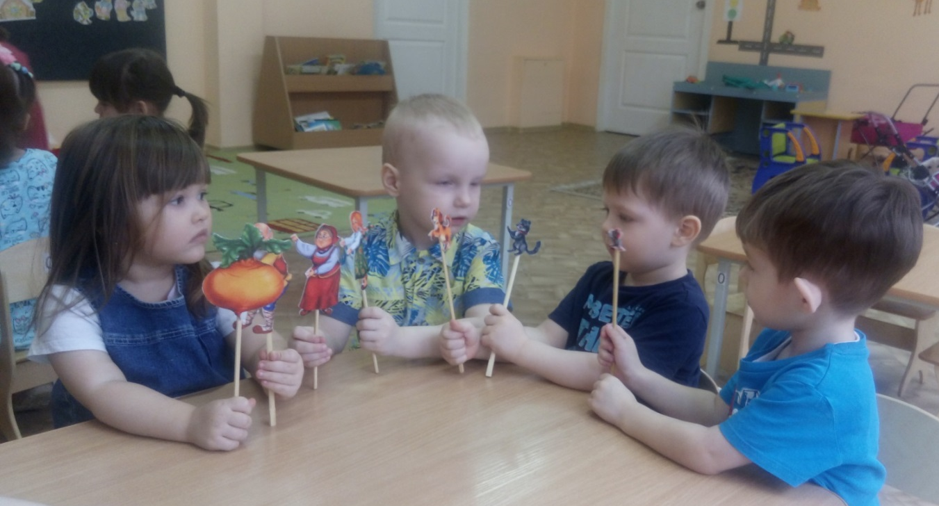
Театр на палочках

Slide 17
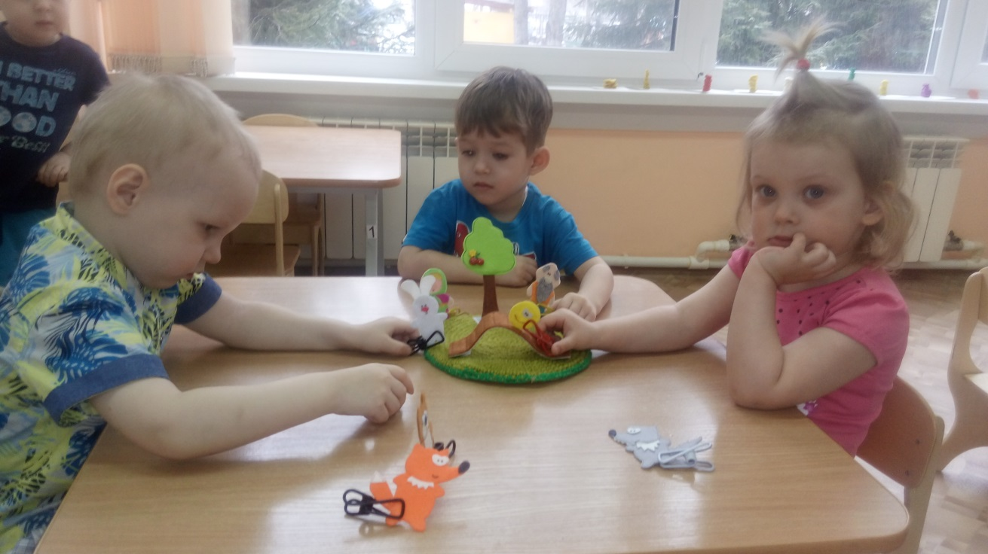
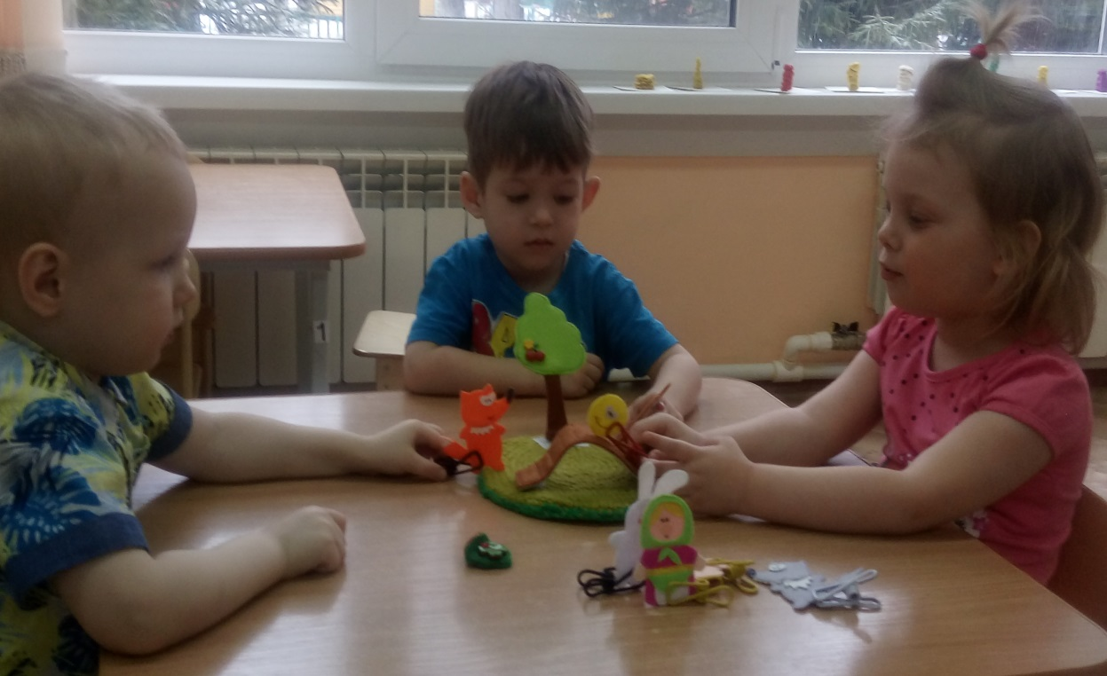
Театр на прищепках

Slide 18
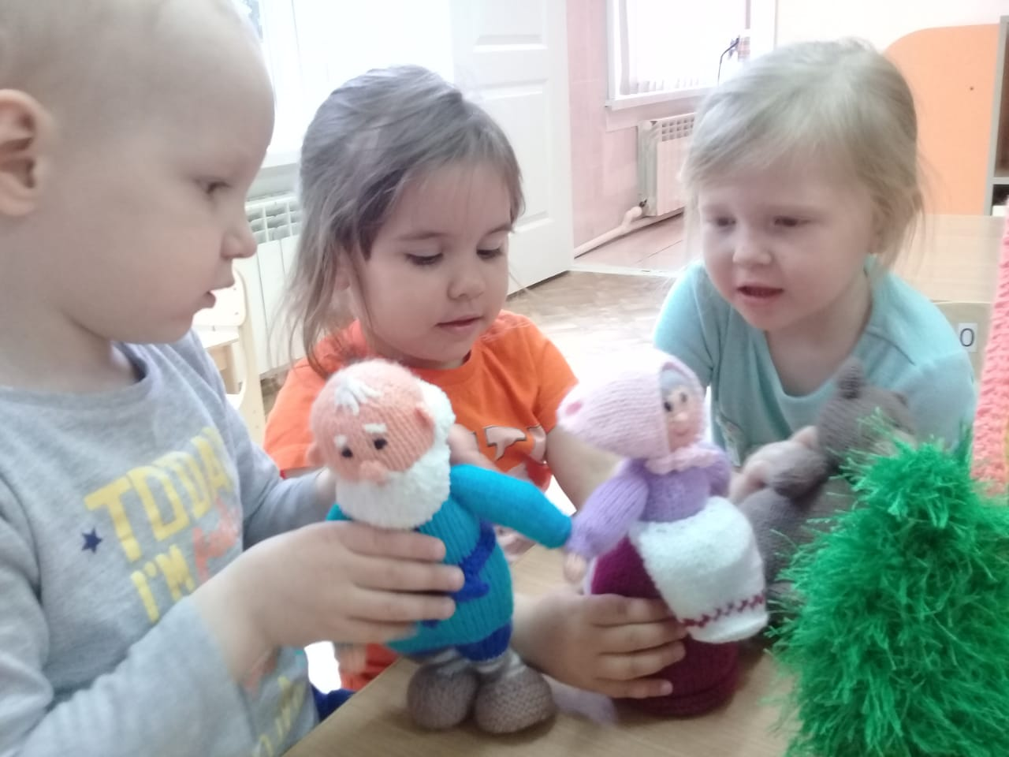
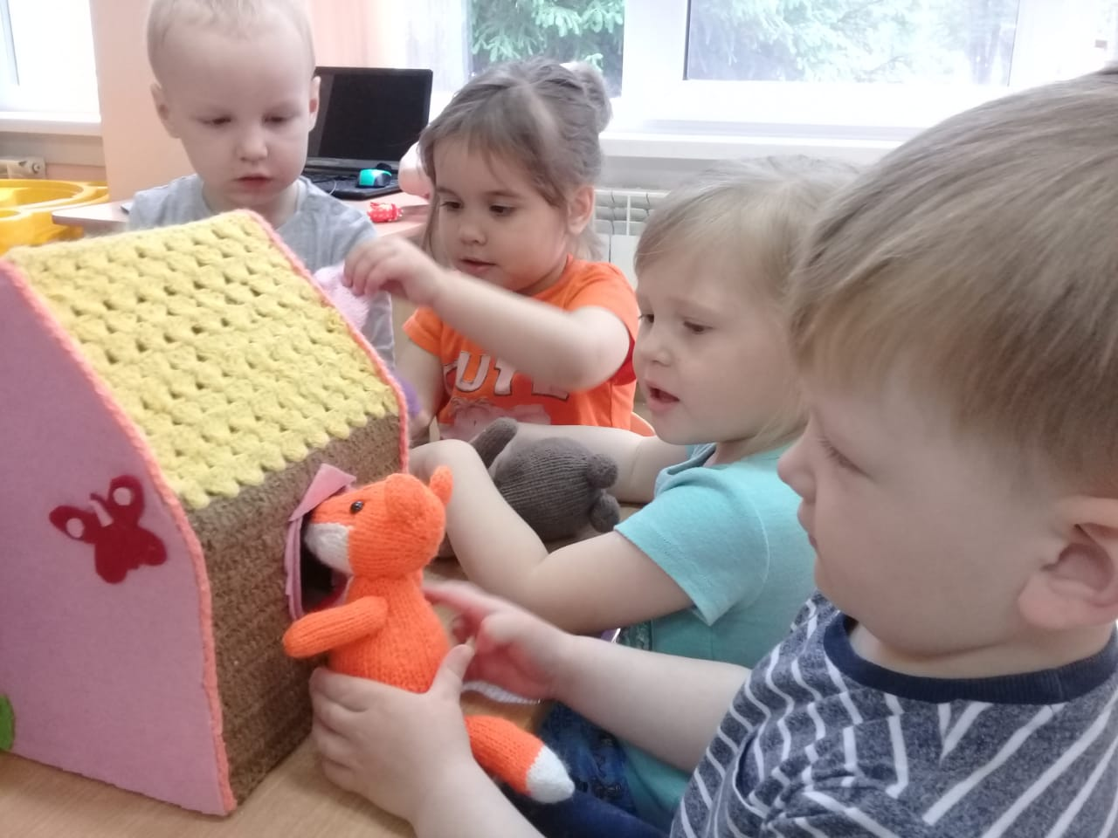
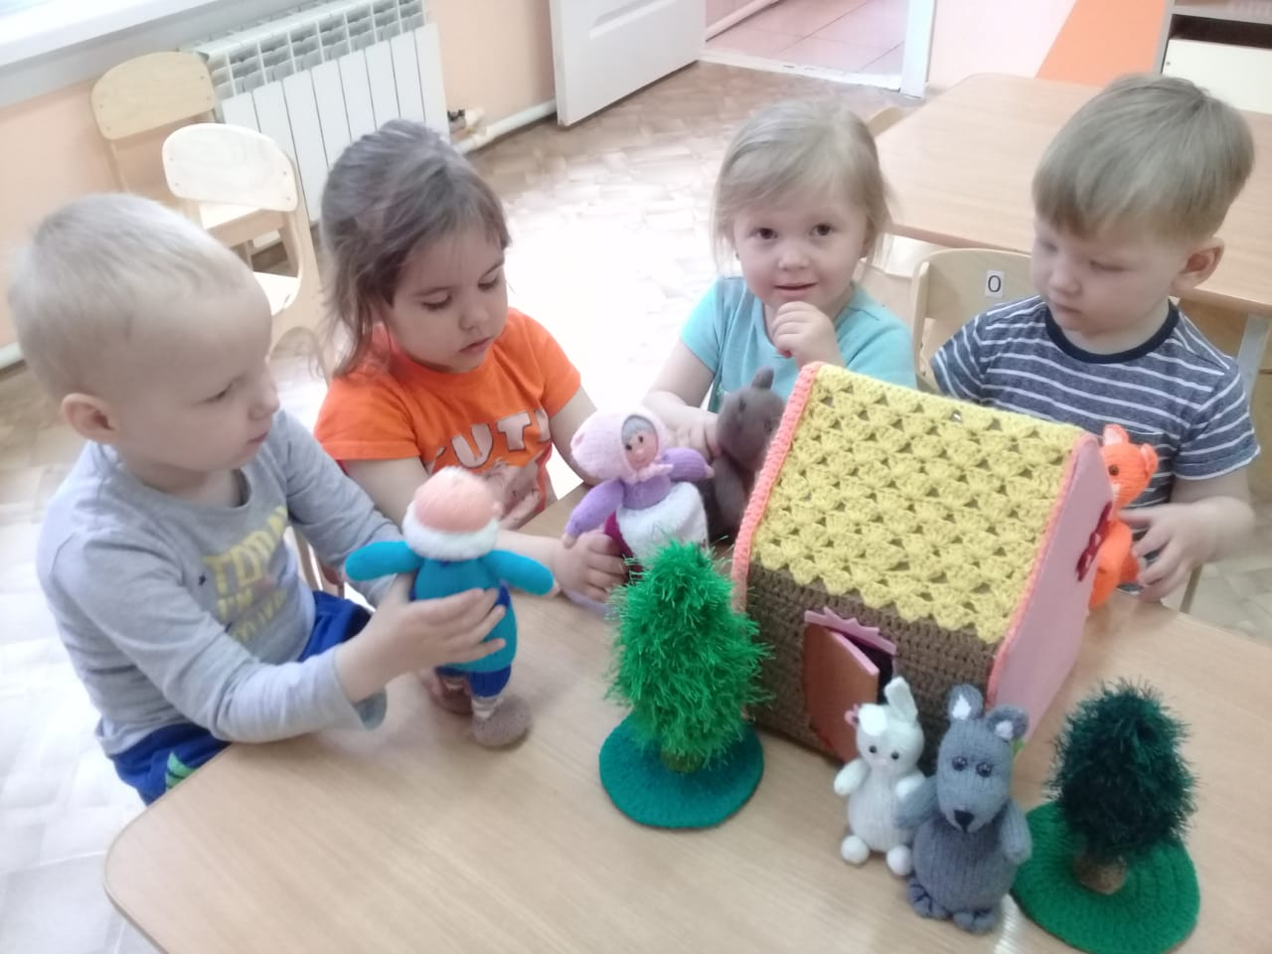
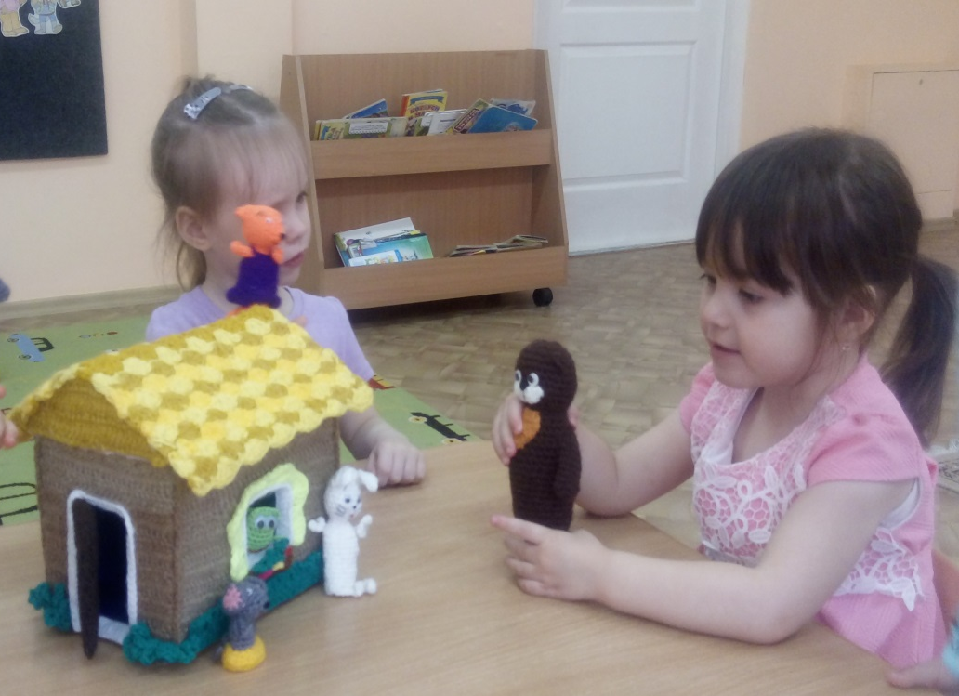
Вязаный театр
«Теремок»

Slide 19
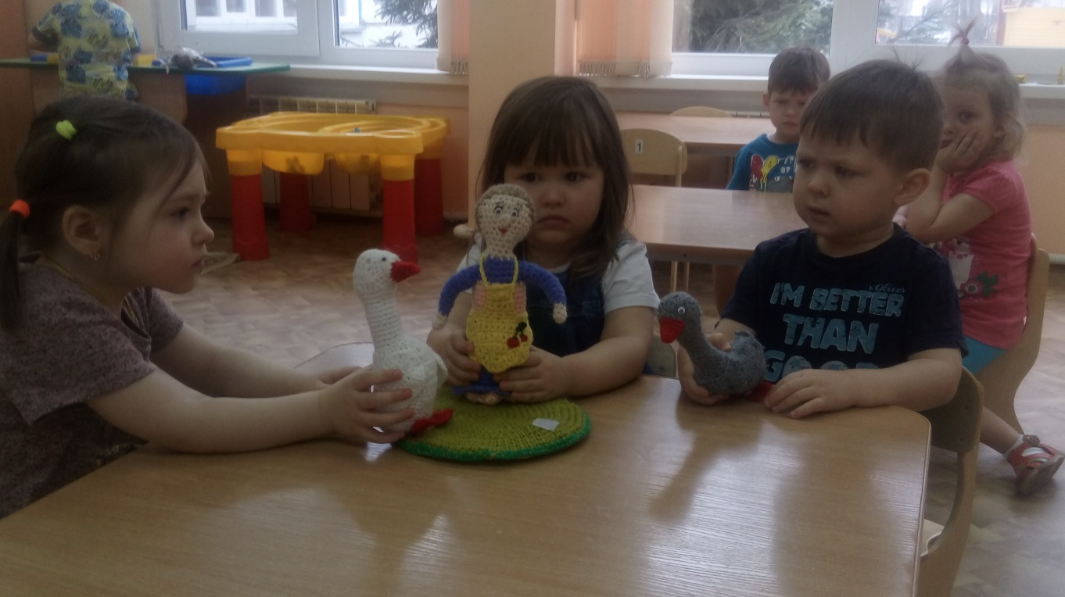
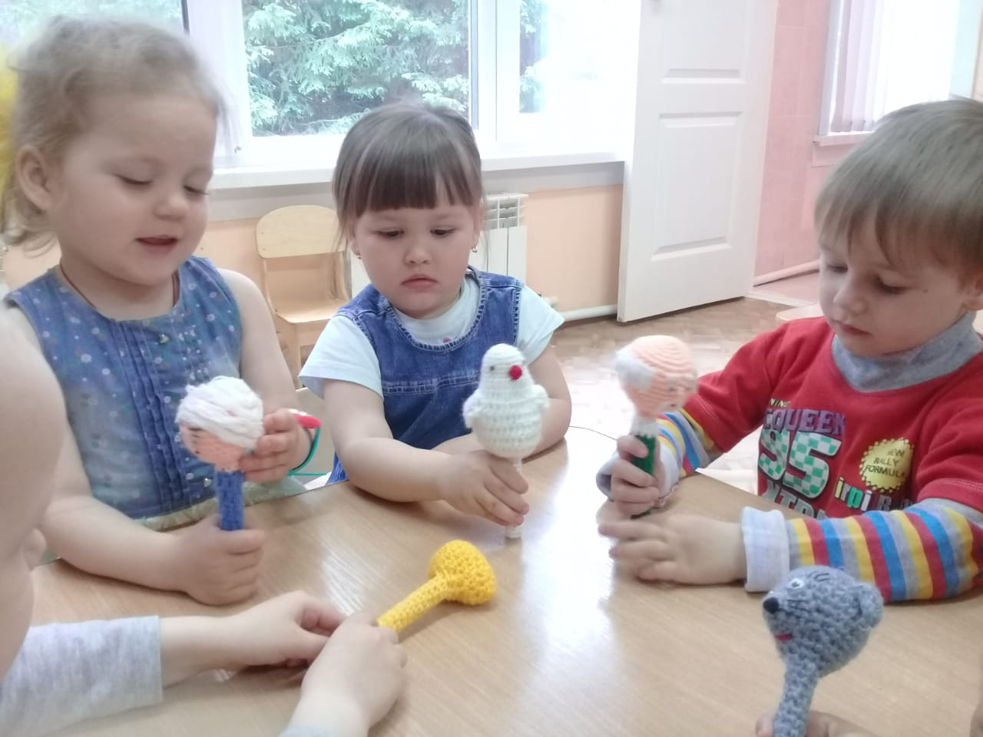
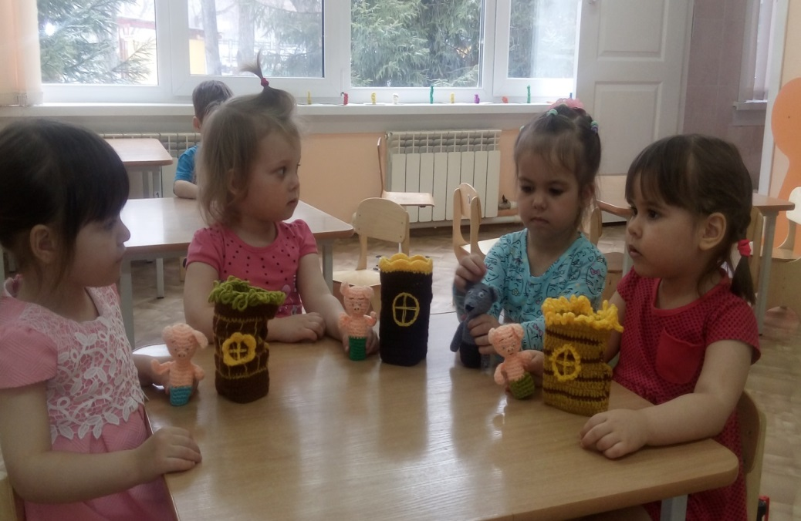
«Два веселых гуся, «Курочка Ряба», Три поросенка»
«

Slide 20
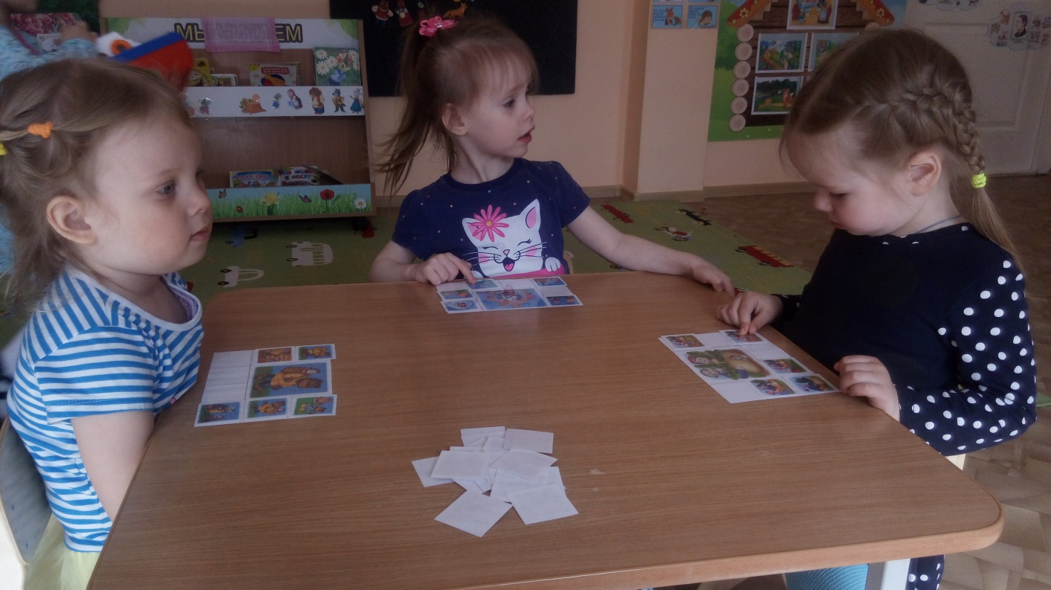
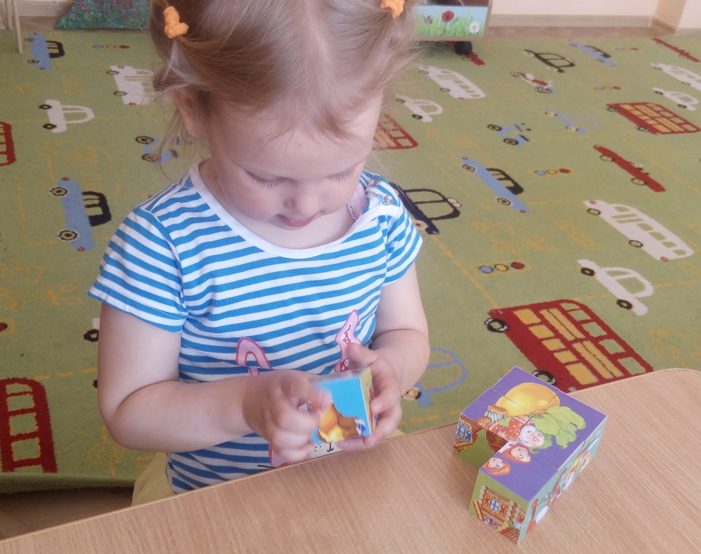
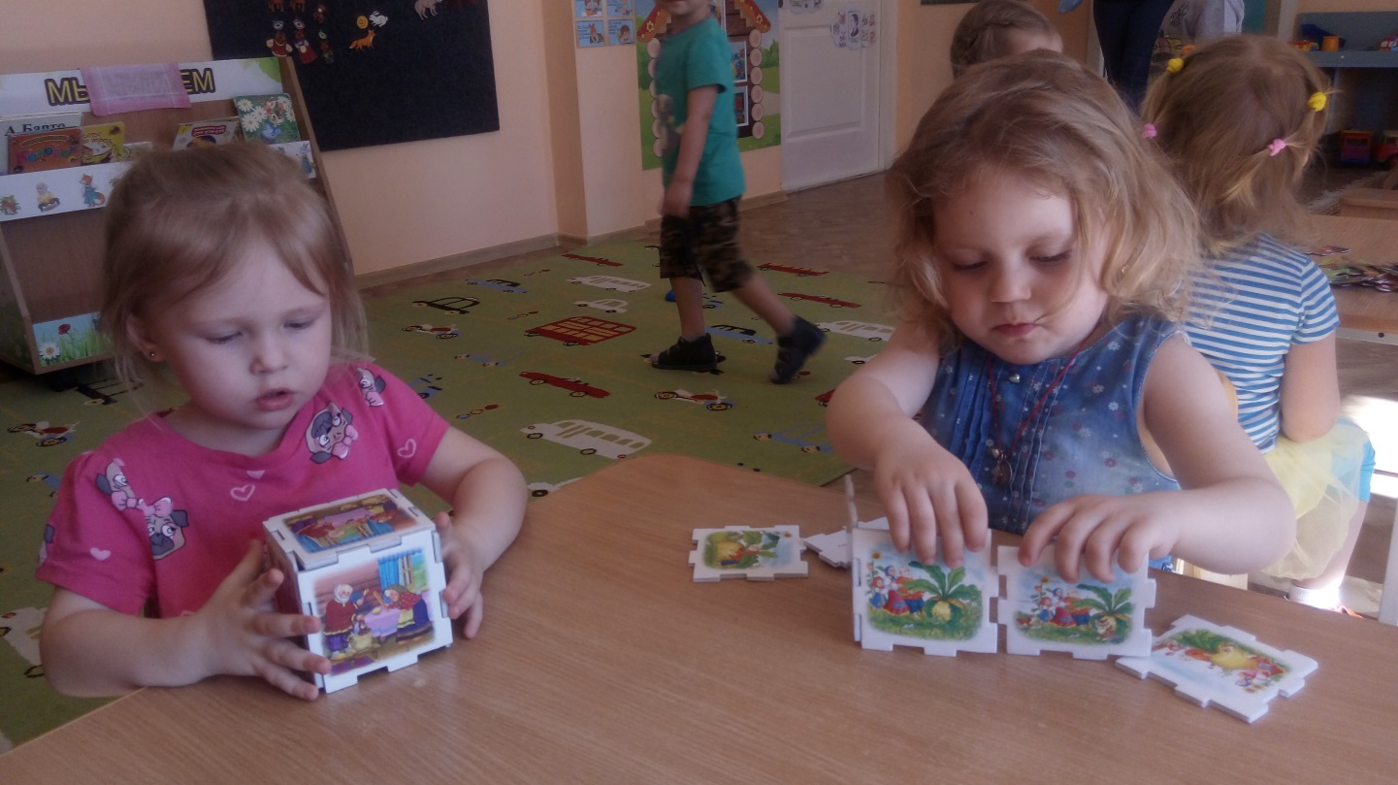
Дидактические игры по сказкам

Slide 21
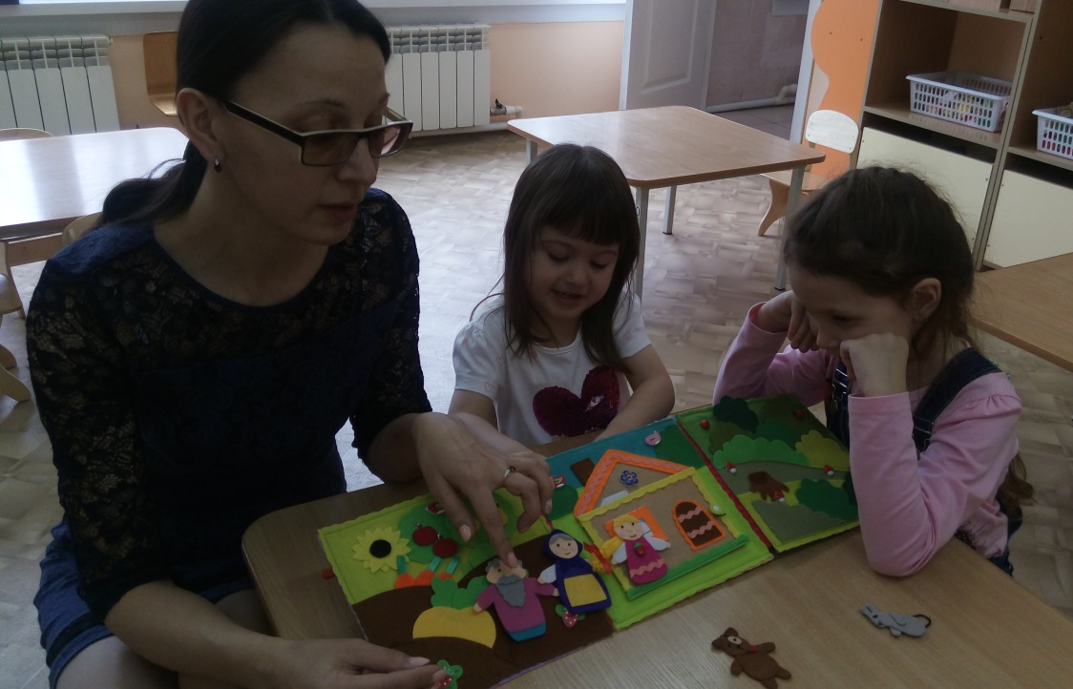
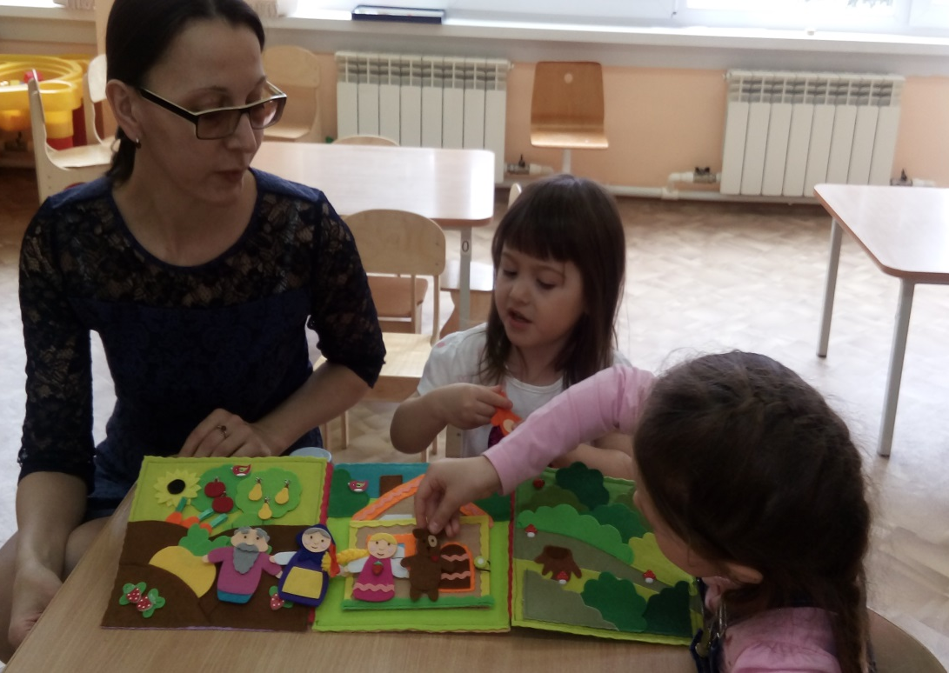
Мамы играют и рассказывают сказку детям группы

Slide 22
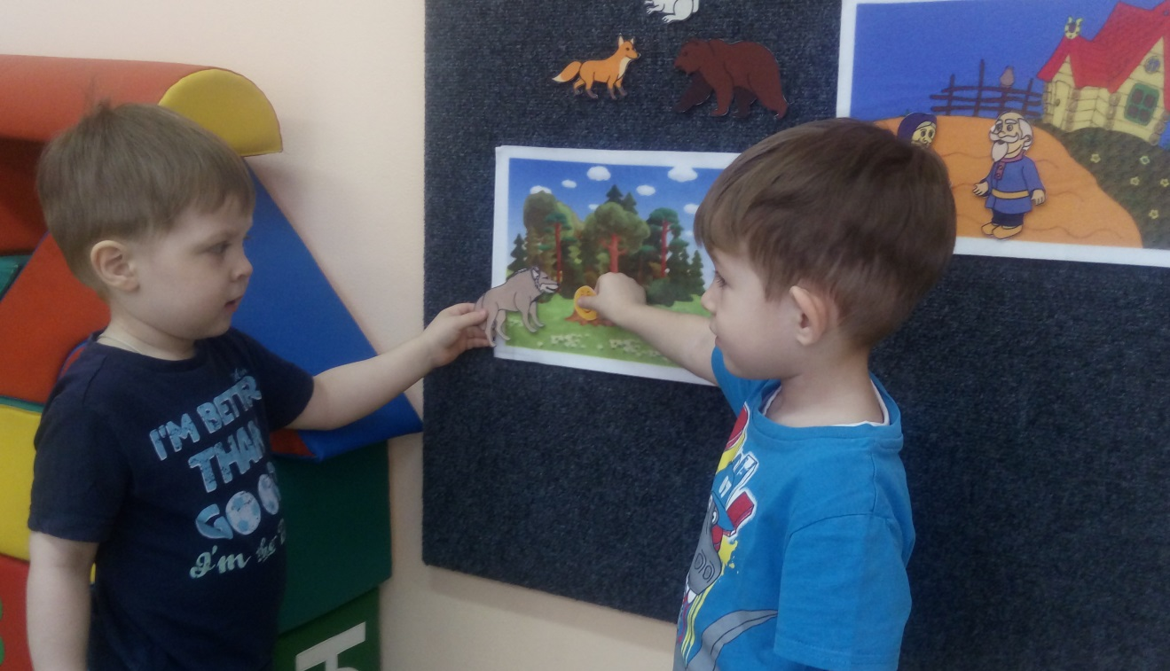
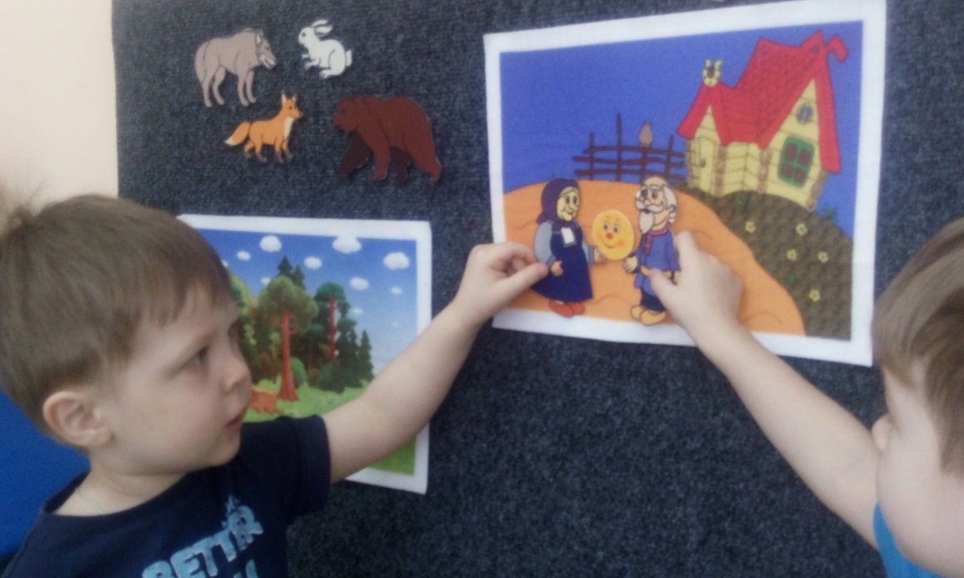
Театр на ковролине

Slide 23
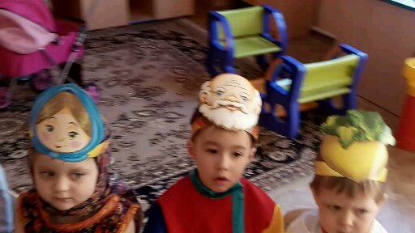
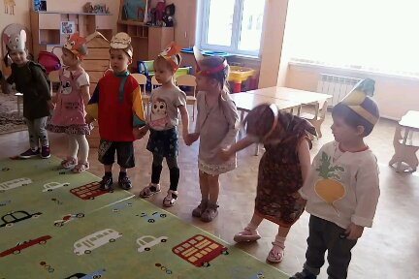
Дети – артисты!
Показ сказки «Репка» для детей старшей группы

Slide 24
муниципальное автономное дошкольное образовательное учреждение "Детский сад комбинированного вида №3 "Журавушка"
«Развивающая среда в группах раннего возраста как фактор речевого развития детей 2-3 лет»
Проект подготовили:
Учитель-логопед, воспитатель Бакуменко Светлана Яковлевна,
воспитатель Сидорова Инна Васильевна
г.Бердск, 2019г.

